Slide 1
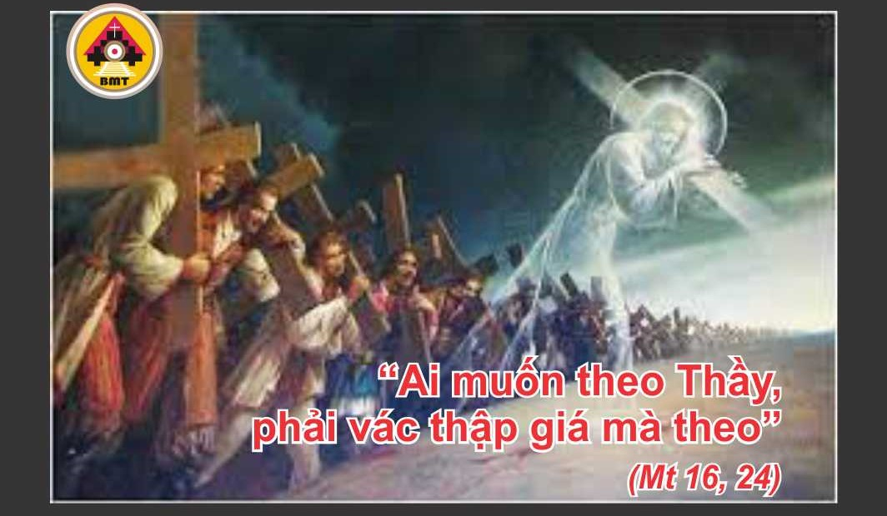

THỨ SÁU TUẦN XVIII THƯỜNG NIÊN C

Slide 2

Ôi Thiên Chúa, xin Chúa vui lòng giải thoát tôi, Lạy Chúa, xin Ngài hãy mau mau giúp đỡ tôi. Chúa là Đấng giúp đỡ và giải thoát tôi; Ôi lạy Chúa, xin Ngài chớ nên chậm trễ.
Ca nhập lễ

Slide 3

Bài Đọc 1: Ðnl 4, 32-40
“Người đã yêu thương cha ông các ngươi và sau đó đã tuyển chọn con cháu các ông ấy”.
Trích sách Đệ Nhị Luật

Slide 4
Ðáp: Tôi hồi tưởng lại những việc làm của Chúa
Đáp Ca:
Tv 76, 12-13. 14-15. 16 và 21

Slide 5
Alleluia, alleluia! – Phúc thay ai bị bách hại vì sống công chính, vị Nước Trời là của họ. – Alleluia.

Slide 6
Phúc Âm: Mt 16, 24-28

Slide 7


Slide 8
Lạy Chúa, xin ban cho chúng tôi bánh bởi trời, có đủ mọi mùi thơm ngon và mọi hương vị ngọt ngào.
Ca hiệp lễ

Slide 9
Ca Kết Lễ

Slide 10
THỨ SÁU TUẦN XVIII THƯỜNG NIÊN C

